Slide 1
ภาพรวม
KitchenMate
คู่มือใช้งานเว็บไซต์ • ฟีเจอร์เด่น • ระบบหลังบ้าน
ตลาดออนไลน์
สำหรับอุปกรณ์ครัว
01
ลูกค้า
02
ผู้ขาย
จากเลือกสินค้า → ชำระเงิน → ติดตามคำสั่งซื้อ
พร้อมเครื่องมือสำหรับผู้ขายและผู้ดูแลระบบ
03
แอดมิน
KITCHENMATE • คู่มือการใช้งาน

Slide 2
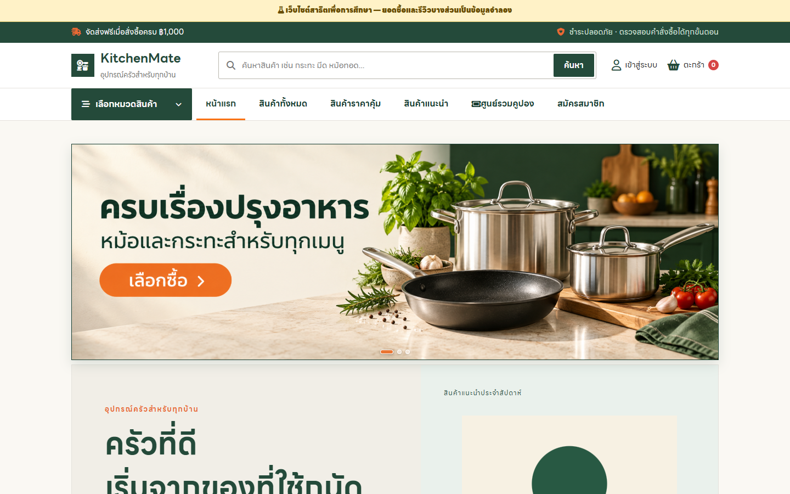
ภาพหน้าเว็บจริง
หน้าแรกและทางเข้าสู่สินค้า
ภาพหน้าจอจากเว็บไซต์ KitchenMate ที่เปิดใช้งานบนเครื่องนี้
จุดที่ควรชี้ให้เห็น
01
ช่องค้นหาสินค้า
02
เมนูหมวดสินค้า
03
แบนเนอร์สินค้า
04
จุดเริ่มต้นการเลือกซื้อ
KITCHENMATE • คู่มือการใช้งาน

Slide 3
ภาพรวม
เว็บไซต์นี้ทำอะไรได้บ้าง
หนึ่งระบบ เชื่อมผู้ซื้อ ร้านค้า และผู้ดูแล
01
ลูกค้า
02
ผู้ขาย
03
แอดมิน
ค้นหาและเปรียบเทียบสินค้า
ใส่ตะกร้า ใช้คูปอง และชำระเงิน
ดูสถานะคำสั่งซื้อและขอคืนสินค้า
จัดการหน้าร้านและสินค้า
ดูคำสั่งซื้อและสต็อก
ติดตามยอดเงินและโปรโมชัน
ดูภาพรวมและดูแลข้อมูลหลัก
ตรวจคำสั่งซื้อ ร้านค้า และสินค้า
ดูรายงาน ความปลอดภัย และการช่วยเหลือ
KITCHENMATE • คู่มือการใช้งาน

Slide 4
วิธีใช้งาน
เริ่มซื้อสินค้าใน 4 ขั้นตอน
ตัวอย่างเส้นทางใช้งานของลูกค้า
1
2
3
4
ค้นหา
→
ดูรายละเอียด
→
ใส่ตะกร้า
→
ชำระเงิน
เลือกหมวดสินค้า
ค้นหาหรือเรียงรายการ
ดูรูป/วิดีโอ ราคา
รีวิว และข้อมูลร้าน
กำหนดจำนวนสินค้า
ตรวจยอดรวมและคูปอง
ระบุที่อยู่ เลือกวิธีจ่าย
แล้วยืนยันคำสั่งซื้อ
เมนูที่ใช้: หน้าแรก → สินค้าทั้งหมด → รายละเอียดสินค้า → ตะกร้า → ชำระเงิน
KITCHENMATE • คู่มือการใช้งาน

Slide 5
วิธีใช้งาน
หลังสั่งซื้อ ทำอะไรต่อได้
บัญชีลูกค้ารวมข้อมูลสำคัญไว้ในที่เดียว
A
คำสั่งซื้อ
B
รายการโปรด
เปิด “คำสั่งซื้อของฉัน” เพื่อดูสถานะและรายละเอียด
บันทึกสินค้าที่สนใจไว้กลับมาดูภายหลัง
C
คูปองของฉัน
D
คืนสินค้า / ติดต่อร้าน
รับและเลือกใช้ส่วนลดในขั้นตอนชำระเงิน
ส่งคำขอคืนสินค้าและพูดคุยกับผู้ขาย
KITCHENMATE • คู่มือการใช้งาน

Slide 6
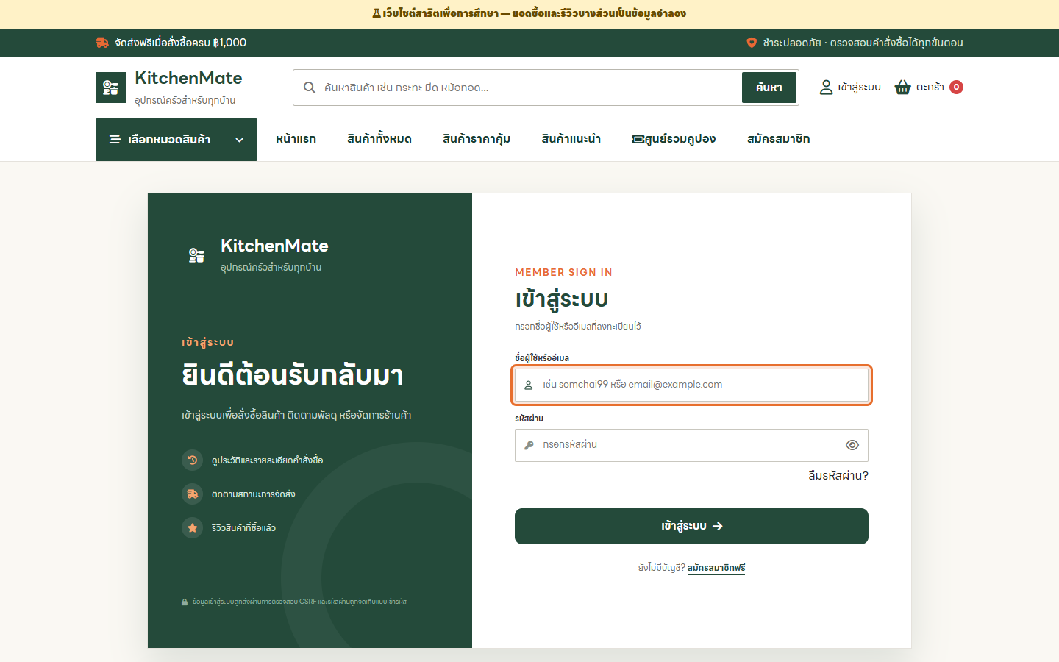
ภาพหน้าเว็บจริง
การเข้าสู่ระบบสมาชิก
ภาพหน้าจอจากเว็บไซต์ KitchenMate ที่เปิดใช้งานบนเครื่องนี้
จุดที่ควรชี้ให้เห็น
01
กรอกชื่อผู้ใช้หรืออีเมล
02
กรอกรหัสผ่าน
03
ไปหน้าสมัครสมาชิก
04
ใช้บัญชีดูคำสั่งซื้อ
KITCHENMATE • คู่มือการใช้งาน

Slide 7
ฟีเจอร์เด่น
ประสบการณ์เลือกซื้อที่ครบ
ฟังก์ชันที่ช่วยตัดสินใจก่อนกดสั่งซื้อ
ค้นหาและตัวกรอง
สื่อสินค้า
รีวิวจากผู้ซื้อ
เลือกหมวดและเรียงสินค้าตามความต้องการ
ดูภาพหลายมุมและวิดีโอสินค้า
ดูคะแนนและความคิดเห็นก่อนตัดสินใจ
ติดตามร้าน
แชทกับร้าน
แชร์สินค้า
เปิดหน้าร้านและติดตามผู้ขาย
สอบถามข้อมูลสินค้ากับผู้ขาย
ส่งลิงก์สินค้าให้ผู้อื่นได้
KITCHENMATE • คู่มือการใช้งาน

Slide 8
ฟีเจอร์เด่น
โปรโมชันและการชำระเงิน
ส่วนลดและทางเลือกจ่ายเงินในจุดเดียว
PromptPay QR
คูปองส่วนลด
แสดง QR สำหรับชำระเงิน
รับคูปองจากหน้าเว็บ
เลือกคูปองที่ใช้ได้ในหน้าชำระเงิน
เห็นยอดส่วนลดก่อนยืนยัน
เก็บเงินปลายทาง (COD)
เลือกจ่ายเมื่อรับสินค้า
หมายเหตุ: QR เป็นการแสดงข้อมูลชำระเงิน การตรวจยืนยันเงินต้องอาศัยขั้นตอนแยกต่างหาก
KITCHENMATE • คู่มือการใช้งาน

Slide 9
ภาพหน้าเว็บจริง
โปรโมชันบนหน้าแรก
ภาพหน้าจอจากเว็บไซต์ KitchenMate ที่เปิดใช้งานบนเครื่องนี้
จุดที่ควรชี้ให้เห็น
01
แสดงโปรโมชันเด่น
02
มีปุ่มรับคูปอง
03
ลูกค้าใช้สิทธิ์ได้จากหน้าเว็บ
04
แสดงร่วมกับเนื้อหาหน้าแรก
KITCHENMATE • คู่มือการใช้งาน

Slide 10
ผู้ขาย
ระบบหลังร้านสำหรับผู้ขาย
ตั้งร้าน ขายสินค้า และดูงานประจำวัน
1
แดชบอร์ด
2
สินค้าและสต็อก
ภาพรวมการขายและงานที่ต้องจัดการ
ลงสินค้า ปรับข้อมูล ตัวเลือกสินค้า และจำนวนคงเหลือ
3
คำสั่งซื้อ
4
กระเป๋าเงิน
ดูออเดอร์และดำเนินการตามสถานะ
ติดตามยอดเงินและการถอนเงิน
KITCHENMATE • คู่มือการใช้งาน

Slide 11
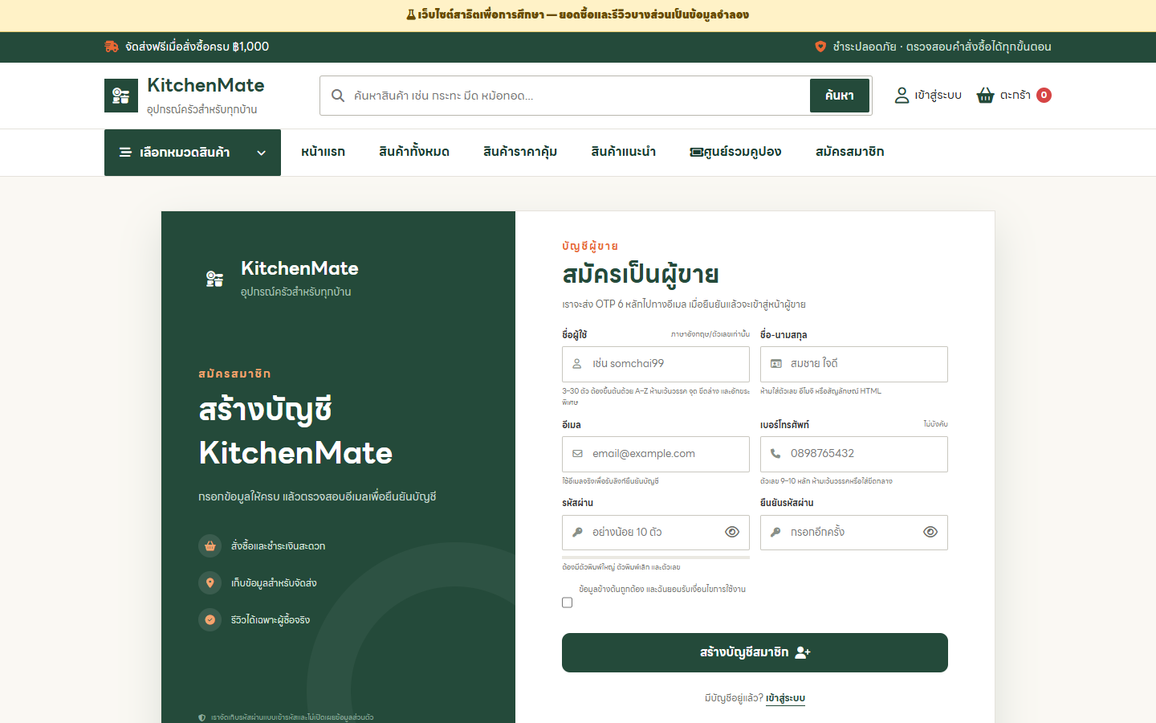
ภาพหน้าเว็บจริง
เริ่มต้นเปิดร้านในระบบ
ภาพหน้าจอจากเว็บไซต์ KitchenMate ที่เปิดใช้งานบนเครื่องนี้
จุดที่ควรชี้ให้เห็น
01
สมัครบัญชีผู้ขาย
02
ยืนยันข้อมูลทางอีเมล
03
กรอกข้อมูลบัญชี
04
เข้าสู่ขั้นตอนตั้งร้าน
KITCHENMATE • คู่มือการใช้งาน

Slide 12
ระบบหลังบ้าน
แอดมิน: ศูนย์ควบคุมเว็บไซต์
เมนูหลักที่ปรากฏในระบบผู้ดูแล
ร้านและสินค้า
การขาย
สินค้าของเว็บไซต์ • คำขอผู้ขาย
ร้านค้าและสินค้า • ตรวจสินค้าผู้ขาย
คำสั่งซื้อ • คืนสินค้าและคืนเงิน
โปรโมชันและคูปอง • โปรโมชัน MALL
การเงินและบริการ
ข้อมูลและความปลอดภัย
ถอนเงินผู้ขาย • ศูนย์ช่วยเหลือลูกค้า
ประวัติการส่งอีเมล
ผู้ใช้งานทั้งหมด • รายงานสินค้า
Behavior Analytics • ศูนย์ความปลอดภัย
KITCHENMATE • คู่มือการใช้งาน

Slide 13
ระบบหลังบ้าน
งานแอดมินที่ควรสาธิต
ลำดับการใช้งานที่เห็นภาพการทำงานจริง
01
ดูแดชบอร์ด
ดูยอดและรายการที่ต้องติดตาม
02
จัดการสินค้า
เพิ่ม/แก้ไขสินค้าและข้อมูลหน้าร้าน
03
จัดการคำสั่งซื้อ
เปิดรายละเอียดและปรับสถานะ
04
ดูแลผู้ขาย
ตรวจคำขอ ร้านค้า และสินค้าผู้ขาย
05
ดูแลลูกค้า
จัดการคำขอคืนสินค้าและเคสช่วยเหลือ
KITCHENMATE • คู่มือการใช้งาน

Slide 14
ภาพรวมระบบ
เส้นทางข้อมูลในหนึ่งคำสั่งซื้อ
ทุกฝ่ายเห็นข้อมูลตามบทบาทของตน
ลูกค้า
ผู้ขาย
แอดมิน
เลือกสินค้า
และสั่งซื้อ
→
รับออเดอร์
และจัดส่ง
→
กำกับดูแล
และช่วยแก้ปัญหา
เป้าหมาย: ซื้อได้สะดวก • ร้านจัดการได้ง่าย • ผู้ดูแลตรวจสอบได้
KITCHENMATE • คู่มือการใช้งาน

Slide 15
คู่มือลูกค้า
ค้นหาและเลือกสินค้าให้ตรงใจ
ตัวอย่างการใช้งานหน้ารายการสินค้า
1
เริ่มจากช่องค้นหา
พิมพ์ชื่อหรือชนิดอุปกรณ์ครัว แล้วกดค้นหา
2
เลือกหมวด
ใช้เมนูหมวดสินค้าเพื่อจำกัดรายการ
3
ปรับตัวกรอง
กำหนดช่วงราคาและการจัดเรียงตามที่ต้องการ
4
เปิดรายละเอียด
ตรวจราคา รูปสินค้า คำอธิบาย และข้อมูลร้านก่อนซื้อ
KITCHENMATE • คู่มือการใช้งาน

Slide 16
คู่มือลูกค้า
อ่านหน้าสินค้าก่อนกดซื้อ
ข้อมูลที่ควรตรวจทุกครั้ง
1
ภาพและวิดีโอ
ดูภาพหลายมุมหรือวิดีโอเมื่อสินค้ามีสื่อประกอบ
2
ตัวเลือกสินค้า
เลือกแบบหรือจำนวนที่ต้องการ และดูสถานะพร้อมส่ง
3
รีวิวและร้านค้า
อ่านคะแนน ความเห็นผู้ซื้อ และข้อมูลผู้ขาย
4
ตัดสินใจ
เพิ่มลงตะกร้า บันทึกรายการโปรด หรือแชทถามร้าน
KITCHENMATE • คู่มือการใช้งาน

Slide 17
คู่มือลูกค้า
ตรวจตะกร้าและชำระเงิน
ลำดับที่ควรอธิบายบนหน้าจอ
1
ตรวจสินค้า
ยืนยันชื่อ ราคา จำนวน และยอดรวมในตะกร้า
2
ระบุที่อยู่
เลือกหรือกรอกที่อยู่สำหรับจัดส่ง
3
ใช้คูปอง
เลือกคูปองที่ใช้ได้ แล้วตรวจยอดส่วนลด
4
เลือกวิธีจ่าย
เลือก PromptPay QR หรือเก็บเงินปลายทาง จากนั้นยืนยันคำสั่งซื้อ
KITCHENMATE • คู่มือการใช้งาน

Slide 18
คู่มือลูกค้า
ติดตามคำสั่งซื้อและบริการหลังการขาย
หลังยืนยันคำสั่งซื้อ ลูกค้าเข้าถึงข้อมูลได้จากบัญชี
1
ดูรายการสั่งซื้อ
เปิด “คำสั่งซื้อของฉัน” เพื่อดูออเดอร์ทั้งหมด
2
ตรวจสถานะ
ดูสถานะ เช่น รอดำเนินการ กำลังแพ็ก จัดส่ง และสำเร็จ
3
เปิดรายละเอียด
ตรวจสินค้า จำนวน ที่อยู่ และข้อมูลการชำระเงิน
4
ขอความช่วยเหลือ
ติดต่อร้านหรือยื่นคำขอคืนสินค้าเมื่อเข้าเงื่อนไข
KITCHENMATE • คู่มือการใช้งาน

Slide 19
คู่มือผู้ขาย
งานประจำวันของผู้ขาย
เส้นทางตั้งแต่ลงสินค้าไปจนถึงรับเงิน
1
ตั้งค่าร้าน
สมัครผู้ขาย ยืนยันข้อมูล และจัดทำหน้าร้าน
2
จัดการสินค้า
เพิ่มรูป คำอธิบาย ราคา ตัวเลือก และสต็อก
3
รับคำสั่งซื้อ
ตรวจรายการใหม่ เตรียมสินค้า และอัปเดตสถานะ
4
ดูการเงิน
ติดตามยอดในกระเป๋าเงินและรายการถอนเงิน
KITCHENMATE • คู่มือการใช้งาน

Slide 20
คู่มือแอดมิน
จัดการคำสั่งซื้อและการคืนสินค้า
รายการงานหลักในระบบหลังบ้าน
1
ค้นหาออเดอร์
เปิดเมนูคำสั่งซื้อเพื่อดูรายการและรายละเอียด
2
ตรวจการชำระเงิน
ดูวิธีชำระและสถานะที่ระบบบันทึก
3
อัปเดตการดำเนินงาน
ปรับสถานะตามขั้นตอนแพ็ก จัดส่ง หรือปิดรายการ
4
ดูคำขอคืน
เปิดเมนูคืนสินค้าและคืนเงินเพื่อตรวจคำขอ
KITCHENMATE • คู่มือการใช้งาน

Slide 21
คู่มือแอดมิน
ดูแลสินค้า ร้านค้า และผู้ขาย
จุดตรวจคุณภาพของตลาดออนไลน์
1
สินค้าของเว็บไซต์
เพิ่มหรือแก้ไขข้อมูลสินค้าหลัก
2
คำขอผู้ขาย
ตรวจข้อมูลผู้สมัครและสถานะการอนุมัติ
3
ร้านค้าและสินค้า
เปิดดูร้านและรายการสินค้าของผู้ขาย
4
รายงานสินค้า
ตรวจรายการที่ถูกรายงานและดำเนินการตามข้อมูล
KITCHENMATE • คู่มือการใช้งาน

Slide 22
คู่มือแอดมิน
โปรโมชัน ข้อมูล และความปลอดภัย
เครื่องมือช่วยบริหารเว็บไซต์ต่อเนื่อง
1
โปรโมชันและคูปอง
จัดการแคมเปญส่วนลดและโปรโมชัน MALL
2
Behavior Analytics
ดูข้อมูลพฤติกรรมเพื่อปรับปรุงการใช้งาน
3
ศูนย์ช่วยเหลือ
ติดตามคำขอของลูกค้าและประวัติอีเมล
4
ศูนย์ความปลอดภัย
ตรวจเหตุการณ์และดูแลผู้ใช้งานในระบบ
KITCHENMATE • คู่มือการใช้งาน

Slide 23
สรุป
KitchenMate ใน 3 ประโยค
หัวข้อสำหรับปิดการนำเสนอ
01
ลูกค้าค้นหา เลือกซื้อ และติดตามคำสั่งซื้อได้ครบ
02
ร้านค้าจัดการสินค้า ออเดอร์ และยอดเงินได้ในระบบ
03
แอดมินดูแลคุณภาพร้าน การขาย และความปลอดภัย
KITCHENMATE • คู่มือการใช้งาน

